Slide 1
Canalchecker
Technische Details

Slide 2
Inhaltsverzeichnis
Ziel des Projekts
Designentscheidungen
Technische Lösungen
Änderungen zur ursprünglichen idee
Anpassungen Projektplan
Lessons learned

Slide 3
Ziel des projekts
1
2
3
4
5
6
GRUNDZIEL 1
Fahrt zwischen ArUco Markern 0
GRUNDZIEL 2
Auf Roboter / Hindernisse Reagieren (Marker 69)
GRUNDZIEL 3
Folgen eines anderen Roboters (Marker 69)
HAUPTZIEL
Kein externer eingriff notwendig (autonom)

Slide 4
Designentscheidungen - Überblick
1
2
3
4
5
6
2.1
PROG. SPRACHE
Python
FRAMEWORKS
ROS2 – Robot Operating System 2
OpenCV
HARDWARE
Turtlebot3 (Burger)
PiCam
ARCHITEKTUR
Hierarchischer Stil
Master-Slave Prinzip
ActionServer-Client Mechanik

Slide 5
DESIGNENTSCHEIDUNGEN - Architektur
1
2
3
4
5
6
2.2
ARCHITEKTUR
.Drawio datei der Architektur zeigen und erklären

Slide 6
Technische lösungen - überblick
1
2
3
4
5
6
3.1
NODEÜBERBLICK
Drive / Align / Follow
Camera
Handler
REGLERTYP
P-Regler
MARKER ERKENNUNG
OpenCV intern
Winkel manuell

Slide 7
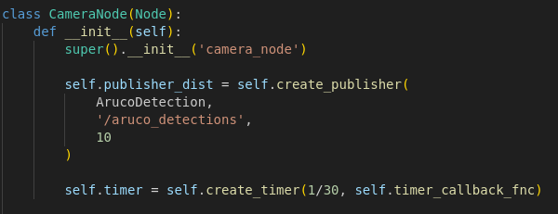
Technische lösungen - nodes
1
2
3
4
5
6
3.2
DRIVE / ALIGN / FOLLOW
ActionServer der Fahrmodi (Slaves)
Logik in eigenen dateien
CAMERA
Verwendet timer zum triggern
Erstellt Bild und wertet aus
HANDLER
Master der ActionServer
Zentrale steuerung der Fahrmodi
Abbildung 1: CameraNode Knoten

Slide 8
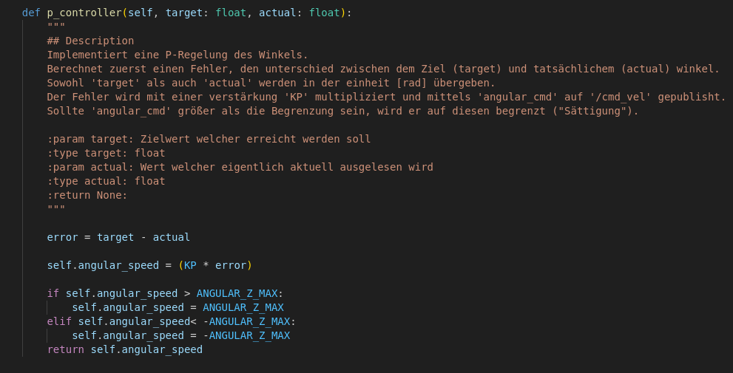
Technische lösungen - Regler
1
2
3
4
5
6
3.3
WARUM P-REGLER?
Einfache Parametrisierung
Einfache Implementierung
Kp-FAKTOR
Experimentelle bestimmung
VERWENDUNG
In Jeder Serverlogik die '/cmd_vel' verwendet
Abbildung 2: P-Regler

Slide 9
Technische lösungen - MArker
1
2
3
4
5
6
3.4
VERWENDETE MARKER
ID 0 – Rohrorientierung
ID 69 - Robotererkennung
MARKERUNTER-SCHEIDUNG
ID 69 hat stärkeres gewicht
MARKERDATEN
ID & Distanz von OpenCV funktionen
Winkel manuell berechnet

Slide 10
Änderungen zur ursprünglichen idee
1
2
3
4
5
6
REGLERWAHL (NUR DRIVE)
Zweipunktregler -> Nun P-Regler
KAMERAKALIBRIERUNG
Beide Roboter separat Kalibrieren -> Einmal für beide
WENDEPLATTFORM
RFID Tags verwenden -> Nur ArUcos verwendet

Slide 11
Anpassungen projektplan
1
2
3
4
5
6
KEINE AHNUNG?
HAT SICH EIGENTLICH NIX GEÄNDERT

Slide 12
Lessons learned
1
2
3
4
5
6
ROS2
Bessere einarbeitung in das Framework
UNITTEST
Entwicklung mittels unittests starten
Spart später zeit im debugging
MANAGEMENT
Früh Interfaces festlegen spart später zeit

